Slide 1
LÍNGUA PORTUGUESA
8º ANO
APOIO PARA AULAS E ESTUDOS

Slide 2
MÓDULO 1
Estudo do texto – Conto de ficção científica
Estudo do texto – Conto de ficção científica e fanfic
Estudo da língua – Oração sem sujeito
Estudo dos sentidos – Variação sociocultural
Estudo do texto – Conto
Estudo da língua – Transitividade verbal e objeto
Estudo de escrita e oralidade – Há e a: alguns usos
Outras linguagens – Afrofuturismo
Imagem de abertura
LÍNGUA PORTUGUESA | 8º ANO
2

Slide 3
Frame do curta-metragem Burn out, de Cécile Carre (França, 2017).
CÉCILE CARRE/GOBELINS
MÓDULO 1
LÍNGUA PORTUGUESA | 8º ANO
3

Slide 4
ESTUDO DO TEXTO
Conto de ficção científica
O conto de ficção científica é um gênero textual literário que une ficção e ciência com o objetivo não só de entreter o leitor, mas também de promover uma reflexão de como os desdobramentos dos avanços científicos podem beneficiar (ou ameaçar) a humanidade. Nesses textos, a ciência e a tecnologia, em geral, extrapolam as conquistas reais e atuais do campo científico.
MÓDULO 1
Os contos de ficção científica, em geral, apresentam um único conflito central e poucos personagens. Quanto ao espaço e ao tempo, podem ser reduzidos, como nos contos em geral, ou ampliados – por causa da possibilidade que essas histórias trazem de explorar, por exemplo, múltiplas dimensões espaço-temporais. A linguagem é utilizada de modo a aproximar o leitor do contexto de tecnologia e de ciência, por meio do uso de termos e de expressões que o fazem ingressar nesse universo.
Campo semântico é o conjunto de palavras e expressões que se aproximam por apresentarem significados semelhantes ou cujos sentidos remetem a um mesmo universo.
TAMIRIS6/SHUTTERSTOCK.COM
LÍNGUA PORTUGUESA | 8º ANO
4

Slide 5
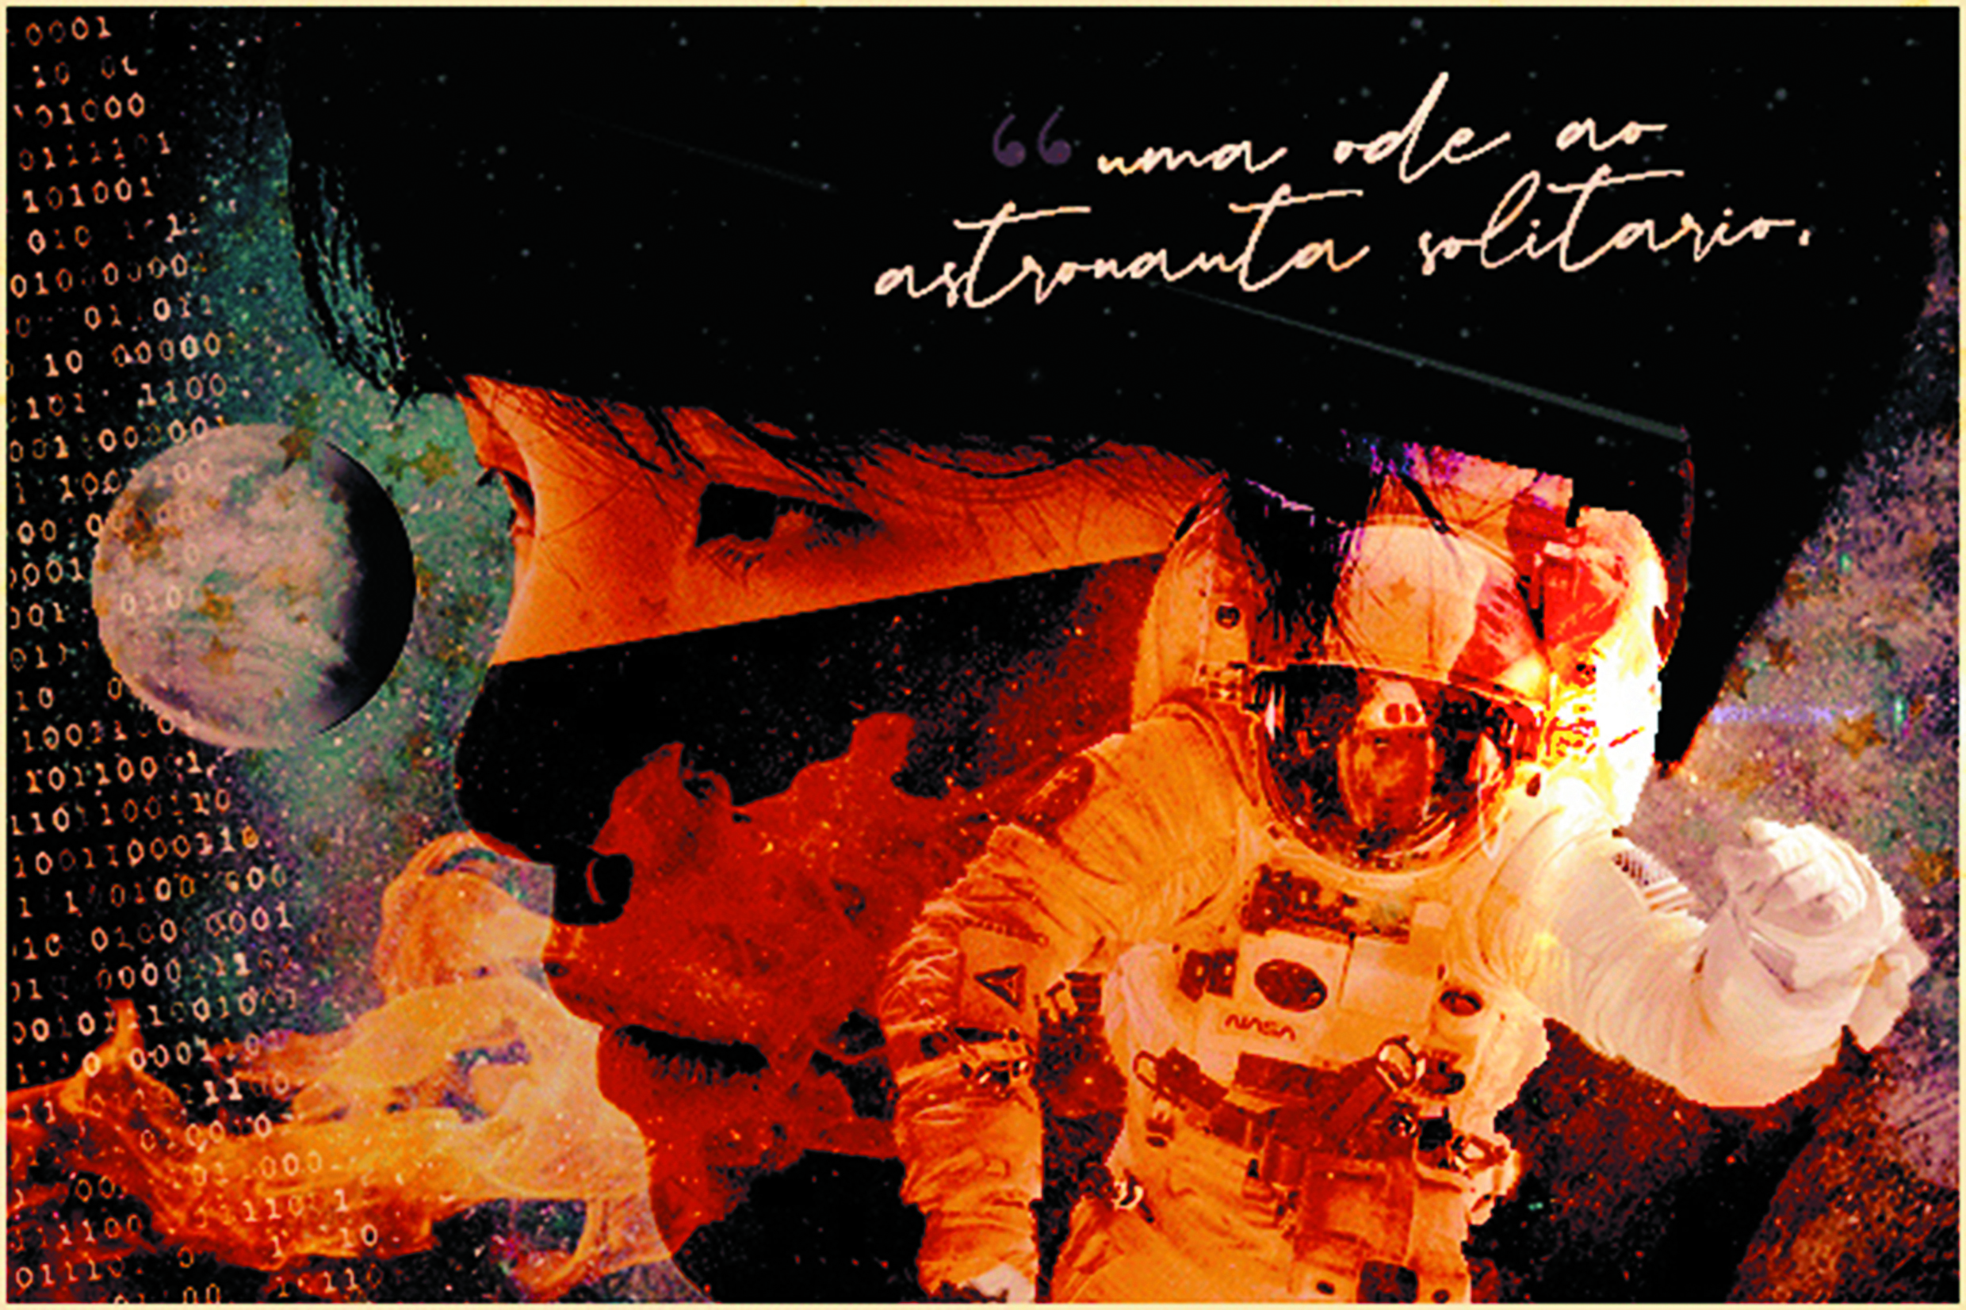
ESTUDO DO TEXTO
Conto de ficção científica e fanfic
As fanfics possibilitam criar histórias novas e muito diferentes das histórias originais, além de histórias com personalidades diversas, como acontece com muitas celebridades.
MÓDULO 1
Fanfic é a abreviação da palavra inglesa fanfiction – em tradução literal para a língua portuguesa, uma “ficção de fã”. Ou seja, são textos criados por fãs a partir de histórias, personagens e personalidades de que gostam.
As personagens e os ambientes das obras originais servem de inspiração para a criação das fanfics, que podem conter novos enredos, dar novos rumos às personagens, mudar os relacionamentos, propor outro final para uma história que não acabou como você gostaria ou até misturar personagens de universos diferentes.
BIANCA NANNINI
LÍNGUA PORTUGUESA | 8º ANO
5

Slide 6
ESTUDO DA LÍNGUA
Oração sem sujeito
Existem orações formadas por termos essenciais, o sujeito e o predicado, mas também existem orações formadas por apenas um desses termos – o predicado –, formando orações sem sujeito.
Oração sem sujeito é aquela formada apenas pelo predicado. O verbo que integra o seu núcleo está sempre na 3ª pessoa do singular.
MÓDULO 1
Principais casos de oração sem sujeito
1. Verbos que indicam fenômenos da natureza, como chover, relampejar, ventar, nevar etc., quando usados em seu sentido denotativo.
2. Verbos haver, fazer e ser indicando tempo decorrido.
3. Verbo haver no sentido de existir e de ocorrer.
Os verbos impessoais são aqueles que não possuem sujeito em nenhuma pessoa do discurso e são empregados na 3ª pessoa do singular.
LÍNGUA PORTUGUESA | 8º ANO
6

Slide 7
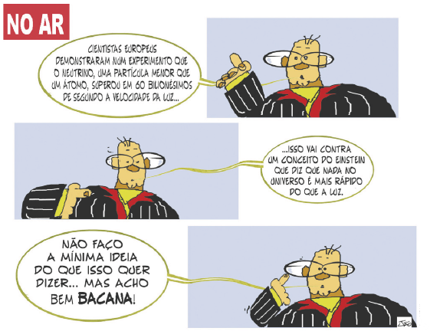
ESTUDO DOS SENTIDOS
Variação sociocultural
JÃO GARCIA
A língua é heterogênea, isto é, está em constante mudança, portanto as variações fazem parte dela. Algumas dessas variações são decorrentes de vários fatores relacionados aos falantes, como área de atuação profissional e grau de escolaridade.
MÓDULO 1
Variação sociocultural é o tipo de variação linguística que ocorre devido às diferenças existentes entre os grupos sociais com os quais o falante convive, se relaciona e interage.
GARCIA, Jão. Mais rápido que a luz… Os cientistas em quadrinhos. [Campinas], 23 set. 2011. Blogue. Disponível em: http://oscientistashq.blogspot.com/2011/09/mais-rapido-que-luz.html. Acesso em: 19 maio 2022.
LÍNGUA PORTUGUESA | 8º ANO
7

Slide 8
ESTUDO DO TEXTO
Conto
CARLOS CAMINHA
Tempo cronológico é o tempo entendido como “real”.
O tempo psicológico, por outro lado, é individual e subjetivo, pois cada personagem sente a passagem de tempo de forma diferente e de acordo com emoções, sentimentos e sensações.
MÓDULO 1
O conto, em geral, apresenta um único conflito, tempo e espaço reduzidos e poucas personagens. O tempo pode ser medido objetivamente (tempo cronológico) e subjetivamente (tempo psicológico), como também pode transcorrer em flashback, por meio de lembranças e reflexões das personagens. Os espaços físicos e interiores (ou psicológico), combinados a outros elementos, como a descrição das personagens e de suas ações também são muito importantes na construção do conto.
Espaço físico ou real é o cenário da ação, onde as personagens desenvolvem a narrativa: uma cidade, um parque, uma sala, uma escola etc.
Já o espaço interior ou psicológico é o interior da personagem, constituído por suas vivências, seus pensamentos e sentimentos, e também pode refletir o modo como ele vivencia determinado espaço físico.
LÍNGUA PORTUGUESA | 8º ANO
8

Slide 9
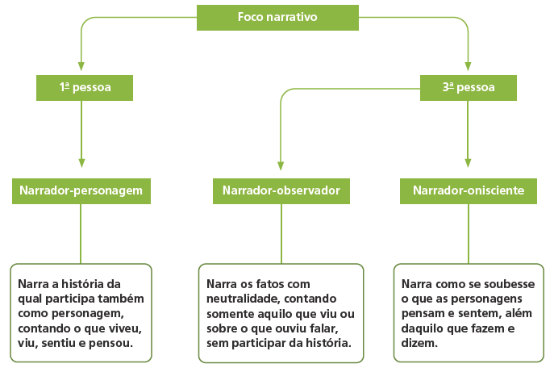
ESTUDO DO TEXTO
Conto
MÓDULO 1
Toda história é contada com base no ponto de vista denominado foco narrativo, que determina o tipo de narrador da história.
Quando o narrador conta a história, o tempo verbal predominante é o passado.
LÍNGUA PORTUGUESA | 8º ANO
9

Slide 10
ESTUDO DA LÍNGUA
Transitividade verbal e objeto
Os verbos, palavras que exercem a função de núcleo do predicado verbal e do sintagma verbal, podem ou não precisar de complemento. Isso depende da transitividade verbal e dos sentidos do contexto em que se encontram empregados.
MÓDULO 1
Os verbos transitivos são aqueles que precisam de complementos para que seus sentidos sejam apreendidos.
Verbo transitivo direto e indireto: nesse caso, o verbo necessita de dois complementos, um sem preposição – o objeto direto – e outro com preposição – o objeto indireto.
Verbo transitivo indireto: é acompanhado de um complemento – o objeto indireto – que
se liga ao verbo por meio de uma preposição.
Verbo transitivo direto: é acompanhado de um complemento – o objeto direto – que se liga ao verbo sem preposição.
LÍNGUA PORTUGUESA | 8º ANO
10

Slide 11
ESTUDO DE ESCRITA E ORALIDADE
Há e a : alguns usos
Algumas palavras da língua portuguesa podem trazer dúvidas ao falante quanto à grafia e ao seu emprego por terem a mesma pronúncia, como é o caso de há e a.
MÓDULO 1
PREFEITURA MUNICIPAL DE PARANÁ - RN/ALLUMAGE
PARANÁ (RN). Prefeitura de Paraná. [Campanha] Dia Internacional Contra a Discriminação Racial – 21 de março. 21 mar. 2020. 1 Filipeta digital. Disponível em: https://parana.rn.gov.br/informa.php?id=133. Acesso em: 21 maio 2022.
LÍNGUA PORTUGUESA | 8º ANO
11

